Slide 1
казенное общеобразовательное учреждение Омской области
«Адаптивная школа - детский сад № 76»
Проект «Буккроссинг в детском саду»
Выполнила:
Полещук Наталья Владимировна, воспитатель

Slide 2
Художественная литература играет большую роль в личностном развитии человека. Входя в жизнь человека в раннем детстве, литература постепенно создает круг его нравственных суждений и представлений. Художественная литература открывает и объясняет ребенку жизнь общества и природы, мир человеческих чувств и взаимоотношений. Она развивает мышление и воображение ребенка, обогащает его эмоции, дает прекрасные образцы русского литературного языка.
К сожалению в нашем современном мире заметно снижен интерес к чтению у детей, бумажные книги заменяются гаджетами. Плоды этого мы уже начинаем пожимать сегодня: низкий уровень речи, воображения, восприятия, коммуникативных навыков.
Мир ребенка начинается с семьи. И привычка к чтению зарождается прежде всего в семье. Хорошая книга в руках родителей и их ребенка – добрый знак того, что в этой семье будут царить читательская атмосфера и духовное единство. Важно не растерять связь семьи и книги. А укреплять ее так, чтобы она передавалась из поколения и чтение стало семейным. К сожалению, не все родители понимают, что совместное чтение – это не только пробуждение интереса к чтению, но и благодаря совместному чтению ребенок с раннего детства привыкает к тому, что читать, не только нужно, но и очень интересно, многие родители предпочтение отдают технике (аудио-, видео-, компьютерная), из-за этого пропал интерес у детей к книге и желание работы с ней. Ведь именно от взрослого зависит, станет ли ребенок настоящим читателем или нет.

Slide 3
К сожалению, традиция семейного чтения практически утрачена. Чтобы воспитать ребенка настоящим читателем, приобщать ребенка к книге, необходимо возродить традицию семейного чтения, поэтому проект «Буккроссинг» для меня стал актуален. Буккроссинг хорош тем, что можно обмениваться книгами, которые прочитаны и уже не интересны. Что такое - Буккроссинг? Буккроссинг – это социальное движение «книголюбов», пропаганда чтения. Цель проекта: приобщение детей дошкольного возраста к чтению книг , повышение интереса к чтению книг у родителей и детей, обогащение духовного и культурного уровня дошкольников, возрождение традиции семейного чтения. Задачи: - Сформировать у всех участников проекта: педагогов, детей, родителей потребность в общении с художественной литературой; - Активизировать работу по пропаганде и развитию традиции чтению в семье; - Развивать коммуникативные, познавательные умения детей, умение слушать и понимать произведения разных жанров, выражать эмоции, умение вести диалог, выразительно рассказывать, умение импровизировать; - Воспитывать интерес и желание к чтению книг.

Slide 4
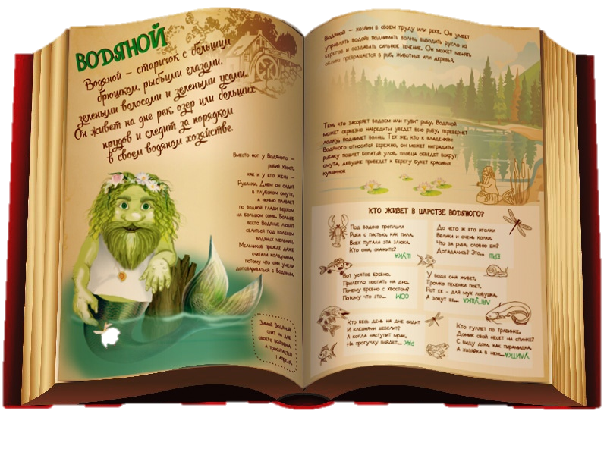
Книга – это практически «живое» существо, которое
имеет душу. Она несет тепло и любовь.
Но когда книгу не читают, то она теряет свои привлекательные
свойства и тепло, становится просто обычной бумагой.
Поэтому книга должна как можно раньше войти в мир ребенка,
обогащать его мир, делать его интересным, полным необычных открытий. Через книгу ребёнок познаёт окружающий его мир, познаёт о добре и зле, ненависти и дружбе, смелости и трусости. Чтение книги закладывает в ребёнке моральные ценности, учит сострадать и сопереживать, удивляться и радоваться.
Таким образом, все последующие знакомства с огромным литературным наследием будут опираться на тот фундамент, который закладывается в дошкольном возрасте.
И для того чтобы книги не пылились на полке, а жили, попадали в руки юных читателей, был запущен проект «Буккроссинг».

Slide 5
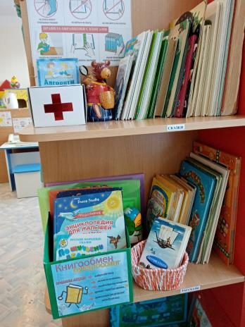
Родители с большим желанием принимали активное участие в данном проекте. Одним из подтверждающим фактом значимости проекта стал творческий отклик наших родителей и детей. Родителям было предложено принести из дома какие-либо излюбленные книги, которыми ребенок может поделиться с друзьями, и родители стали активно приносить свои книги, журналы в наш книжный уголок.

Slide 6
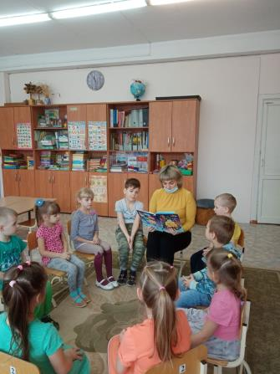
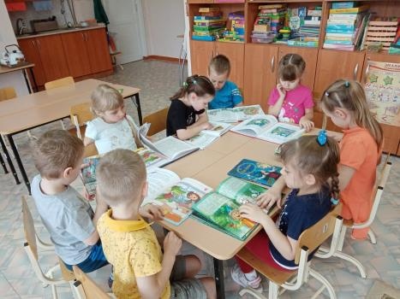
В нашей группе огромное значение уделяется работе с книгой. Мы с ребятами много читаем: утром, во время проведения мероприятий, перед сном, на прогулке летом. Ребята самостоятельно проводят много времени в нашем книжном уголке: берут книги, рассматривают их, а потом обмениваются друг с другом.

Slide 7
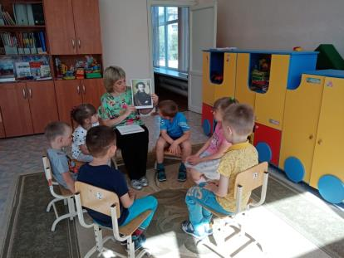
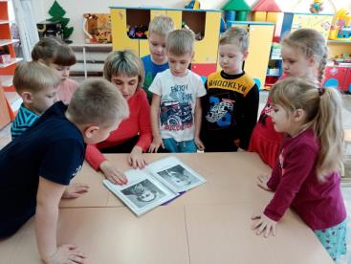
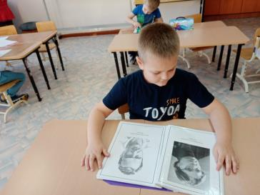
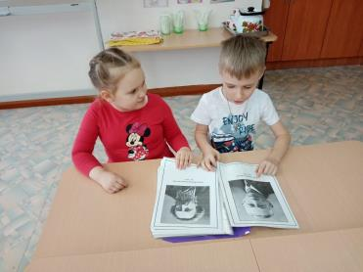
Ребята ежедневно знакомятся с портретами детских писателей и поэтов.

Slide 8
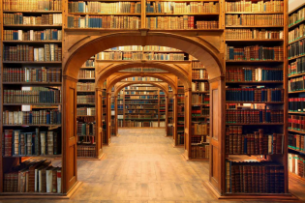
В нашей группе прошли мероприятия по данному проекту, которые проводились в непосредственной образовательной деятельности, в совместной деятельности воспитателя и детей в виде: беседы на тему «Моя любимая книга», «Мой любимый сказочный герой», «Правила обращения с книгой», «Зачем нужны книги?», «Что такое библиотека».
Так же дети посмотрели презентацию «Как появилась книга», из которой узнали: какие появились первые книги; что означает письмо; как писали книги на глине, на пальмовых листьях, на бересте, на пергаменте; из чего состоит книга; как книга появилась на первом печатном станке; где хранятся книги.

Slide 9
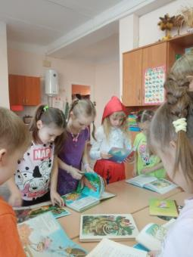
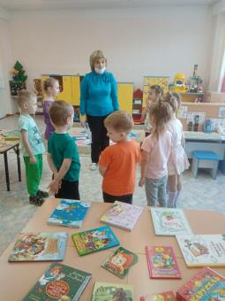
Прошло развлечение «Путешествие в мир любимых книг», на котором в гости детям приходил сказочный герой – Красная шапочка. Красная шапочка принесла детям письмо от царицы книг, приглашение в путешествие с интересными заданиями. Задания были спрятаны в книгах, вложенные между страниц. Дети занимались поиском заданий и их выполняли. С огромным удовольствием ребята выполнили задания и поиграли в игры: «Исправь ошибки» (дети исправляли ошибки в названиях сказок), «Продолжи стихотворение», «Отгадай сказку», «Да-нет» (дети отвечали на вопросы - Что любит книжка?), «Карусель» (дети отгадывали какому сказочному герою принадлежит данный предмет). Станцевали танец «маленьких утят». Отгадывали загадки. Каждый ребенок рассказал красной шапочке, какую он любит больше всего книгу. В завершении мероприятия дети прослушали пословицы и поговорки о книгах. Наши ребята остались очень довольные.

Slide 10
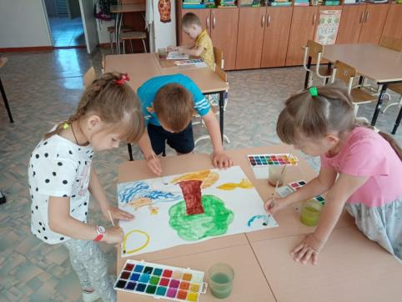
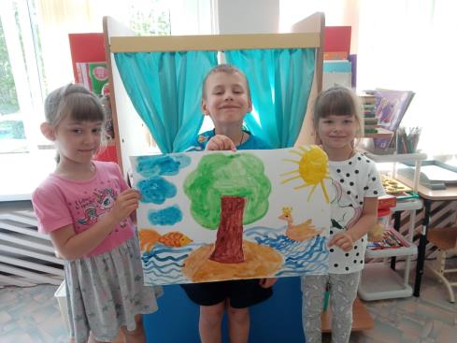
В Пушкинский день, который отмечается ежегодно 6 июня в России, ребята
нарисовали групповую работу «Путешествие по сказкам А.С Пушкина»

Slide 11
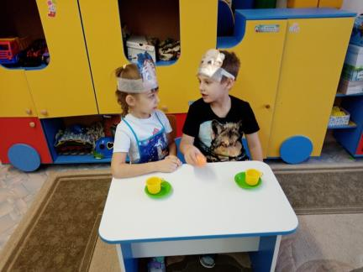
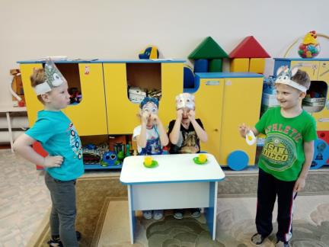
Ребятам очень нравиться принимать участие в театрализованных постановках.
Театрализованная постановка по сказке «Курочка ряба»

Slide 12
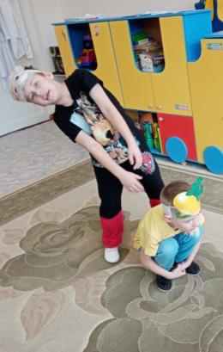
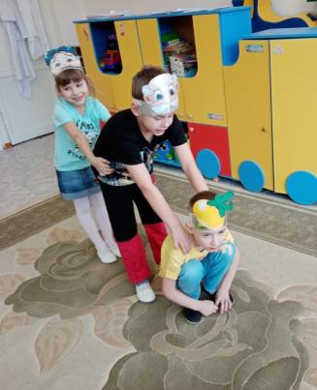
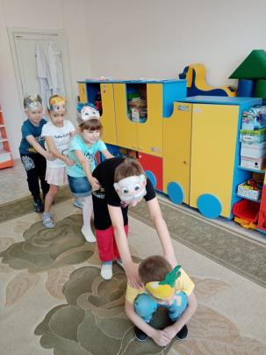
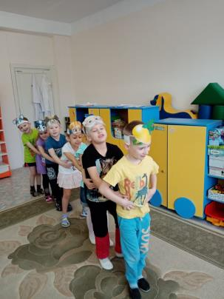
Театрализованная постановка по сказке «Репка»

Slide 13
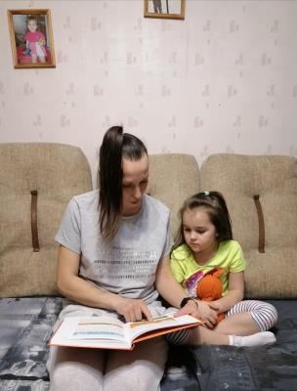
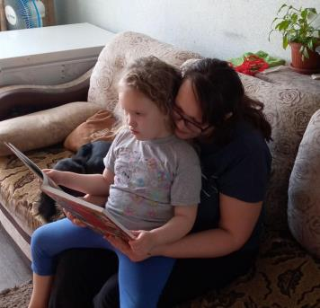
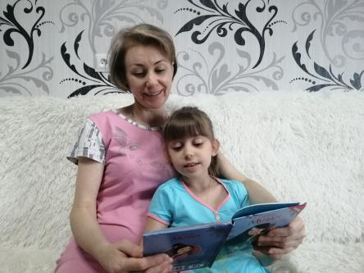
Многие семьи наших воспитанников с удовольствием включились в данный проект. Ведь ничто не сближает так долгими зимними вечерами, как интересная сказка или рассказ, прочитанный родителем или бабушкой ребенку. В такие моменты проявляется единение, близость, общие интересы…Взрослые могут прочесть ребенку свою любимую детскую книгу, вспомнить, как им читали вслух, когда они сами были маленькими… А может, такие чтения по вечерам станут новой хорошей, полезной привычкой? А может ребенок захочет, когда вырастит прочитать полюбившуюся книгу уже своим детям в будущем? В такие моменты и зарождаются семейные традиции, которые могут передаваться из поколения в поколение…

Slide 14
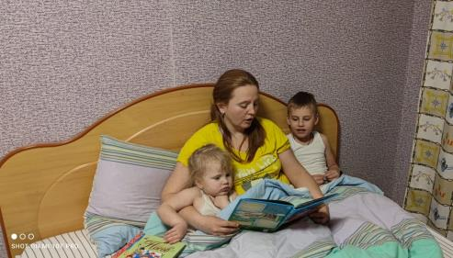
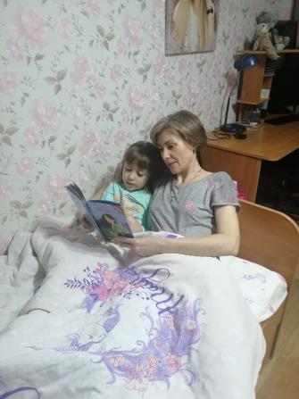
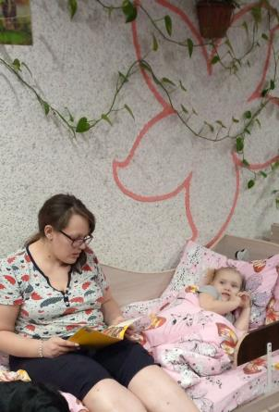

Slide 15
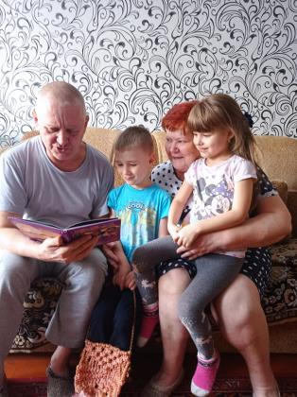
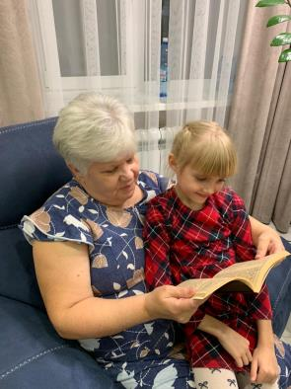
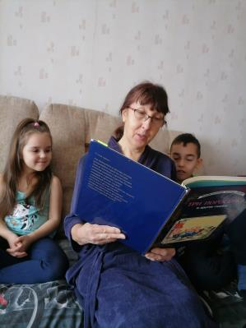
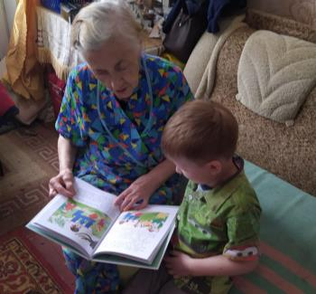
Так же в данном проекте приняли участие бабушки и дедушки наших воспитанников, для приобщения своих внуков к чтению книг.

Slide 16
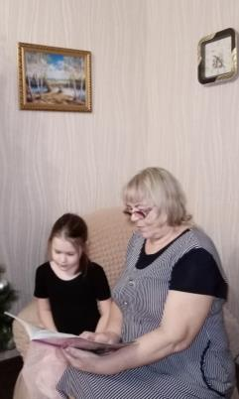
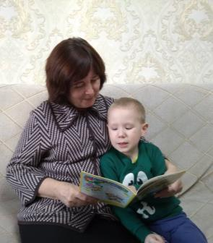
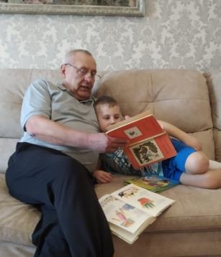
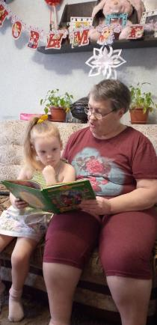
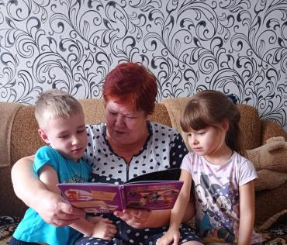

Slide 17
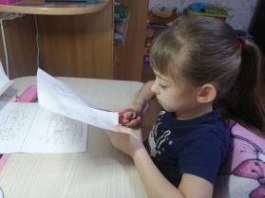
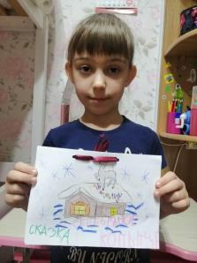
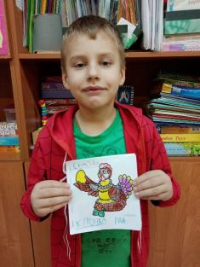
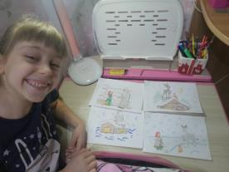
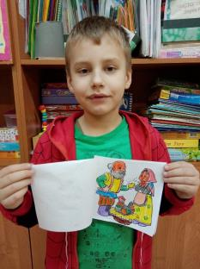
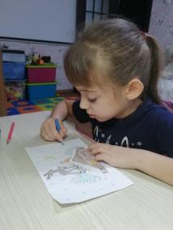
После совместного чтения книг дома, родители вместе с детьми изготовили и принесли в детский сад «Книжки-малышки»

Slide 18
Но были и семьи в которых возникли трудности в семейном чтении, либо дети предпочитали книгам – мультики, и не хотели слушать чтение книг, либо родители отказывались читать и включали детям мультики по сказкам. Поэтому для повышения интереса к чтению книг у родителей и детей, возрождение традиции семейного чтения, по развитию коммуникативных, познавательных умений детей, умение слушать и понимать произведения разных жанров, выражать эмоции, умение вести диалог, выразительно рассказывать, умение импровизировать, в рамках данного проекта, педагог совместно с родителями и детьми, в течение года, выполняли задание, которое состояло из четырех этапов.
1 этап: Дети выбирают понравившуюся книгу и читают ее дома с родителями;
2 этап: Дети в садике рассказывают краткое содержание книги;
3 этап: Дети совместно с родителями рисуют рисунок по прочитанной книги;
4 этап: Организация выставки рисунков в группе.
Таким образом, родители наших воспитанников активно поддержали данное задание и выполнили. По результатам данного задания в нашей группе проходили регулярные выставки рисунков и поделок по прочитанным произведениям, ежемесячное участие в конкурсах: конкурс рисунков по мотивам зимних сказок, по сказкам Эдуарда Успенского, по сказками Джанни Родари, по сказкам Алана Милна, по сказкам Александра Сергеевича Пушкина.
Так же ребята из нашей группы в рамках данного проекта, поучаствовали в конкурсе стихов, посвящённого 140-летию со дня рождения Корнея Ивановича Чуковского.

Slide 19
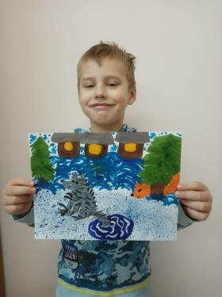
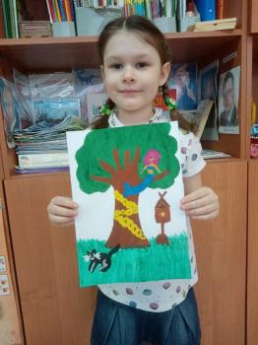
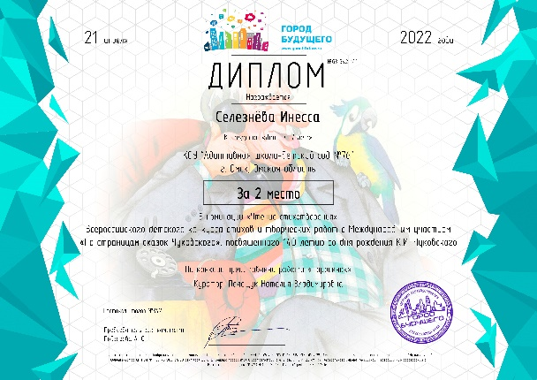
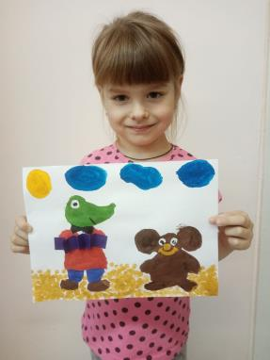
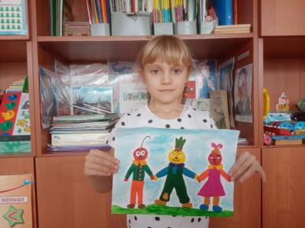

Slide 20
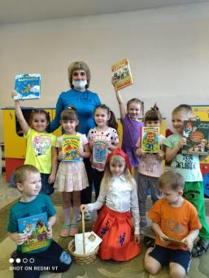
Таким образом можно сказать что Буккроссинг – это непросто интересное социальное движение «книголюбов». Благодаря ему дети нашей группы стали проявлять интерес к литературе, просить почитать книгу. Все участники – педагоги, дети, родители активно сотрудничали и добились поставленной цели. В нашей группе зародилась новая традиция обмениваться книгами. Дети и родители получили возможность больше разговаривать друг с другом на тему «Книга», делиться впечатлениями, получать много новой дополнительной информации. Все участники начали больше читать в кругу семьи, посещать библиотеку, читать сказки детям перед сном.
Буккроссинг — это эффективное средство для приобщения детей к чтению книг, а также является одним из главных факторов, стимулирующих возрождения семейного чтения.
СПАСИБО ЗА ВНИМАНИЕ!

